Slide 1
诗体
耶稣
大卫
亚伯拉罕
洪水
今天
列王
教会
支派
3000
2000
1000
0
1000
2000
创造
新 造
Dr. Rick Griffith • 博士 • 新加坡神学院 • www.biblestudydownloads.com

Slide 2
诗体
联合王国
1050-930
分裂王国
930-722
单一王国
722-586
被掳后期
536-425
1100
1050
1000
950
900
850
800
7 5 0
7 0 0
650
600
550
500
450
被掳 606-536

Slide 3
文学结构 Structure
388c
P 13
韵步
离合体
平行体
Notes:
Slides 4-42 from OT Survey Psalms PPT slides 100-142

Slide 4
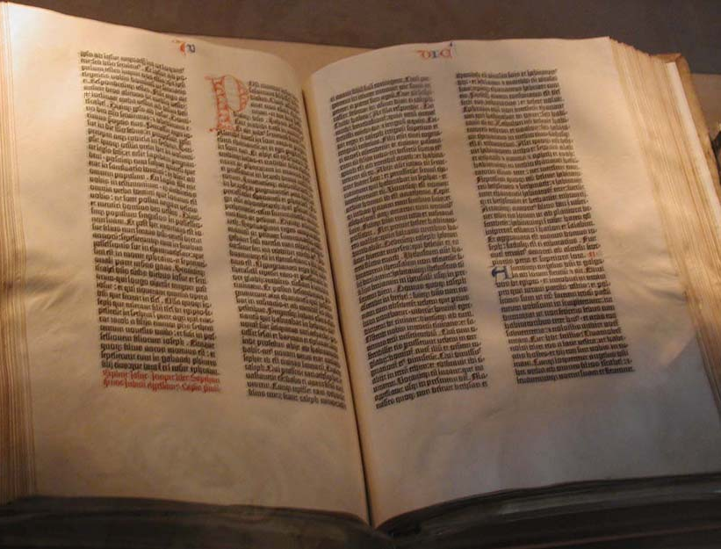
一 同义平行 Synonymous
1）最基本的平行句
第二行重複第一行的意思， 在思想上沒有任何增減。
詩十九2
這日到那日發出言語。
這夜到那夜傳出知識。

Slide 5
2）不完整平行句
即第一行的各單元，不一定都在第二行找到平行單元，但第二行通常有補充解釋。
例：詩一一四1
以色列出了埃及，
雅各家離開「說異言之民」。

Slide 6
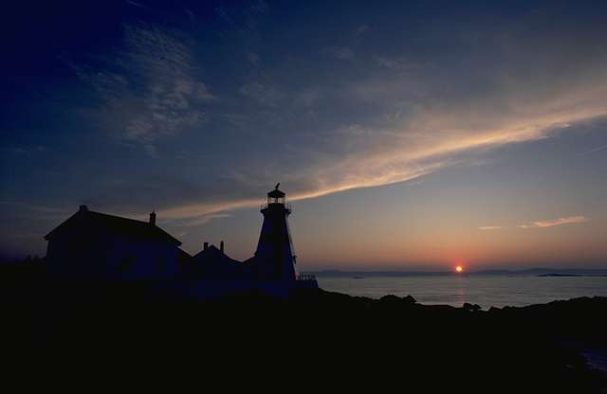
二 反义平行句 Antithetic
其中第二行和第一行思想相反
在箴言第十至二十二章中最普遍
例：箴十五1
回答柔和，使怒消退；
言語暴戾，觸動怒氣。

Slide 7
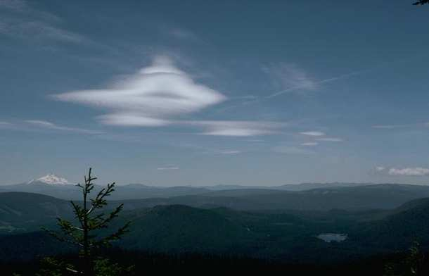
三 综合平行句
（Synthetic／Constructive／Formal）
詩篇中最常用的筆法，其中第二行補完第一行的思想。我們根據平行的行數，詩體上下文，或不平常的字序而鉴定它是詩而非散文。
這一類的結構乍看之下並非平行句，在思想或意義上無平行格調，只是韻律對稱而已

Slide 8
a．完成式
第二行補完第一行的思想
例：詩二6
我已經立我的君
在錫安，我的聖山上了。
詩二十七6a
現在我得以昂首，
高過四面的仇敵。

Slide 9
b．理由式
第二行提出一個理由答覆第一行
例：箴二十六4
不要照愚昧人的愚妄話回答他，
恐怕你與他一樣。

Slide 10
c．比較式
舉例比較說明一個真理
例：箴十五17
吃素菜，彼此相愛，
強如吃肥牛，彼此相恨。

Slide 11
d．概念式
利用一個主題來發揮
例：詩一1
不從惡人的計謀，
不站罪人的道路，
不坐褻慢人的座位。

Slide 12
四．漸強或高潮平行句
常見於稱頌詩篇中，第二行（或第三行）重複部分第一行，然後補完整個思想。
例：詩九十二9 （原文順序，直譯）
因為，看哪，你的仇敵，耶和華阿，
因為，看哪，你的仇敵，都要滅亡，
一切作孽的也要離散。

Slide 13
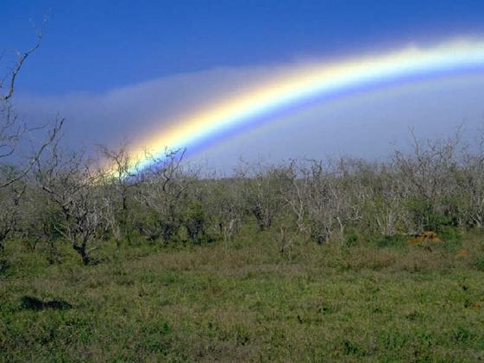
五 象征平行句
第二行通常用一個「明喻」或「暗喻」
說明第一行的意思，兩行鬆懈地相連。
例：詩四十二1
神啊，我的心切慕你，
如鹿切慕溪水。

Slide 14
修辞手法…

Slide 15
修辞的意义
修辞是指以特别的方式运用某字词或某片语，用来表达字面以外的意义。
例如：
耶和华是我的山寨，是我的高台。

Slide 16
修辞的作用
1）修辞手法能增加色彩与动感
“耶和华是我的岩石”（诗18：2），说明耶和华是我可以依靠的，因为他刚强、不会动摇。

Slide 17
修辞的作用
2）修辞手法能吸引人注意
“应当防备犬类”（腓3：2）或“舌头就是火”（雅3：6），当两件并不相似、通常不会相提并论的东西被拿来作比较时，人们便会觉得惊讶，故读者会立即被吸引。

Slide 18
修辞的作用
3）修辞手法能使抽象的概念变得具体
“他永久的膀臂在你以下”（申33：27），当然比耶和华会看顾你来得具体。

Slide 19
修辞的作用
4）修辞手法能帮助记忆
“以色列……犹如倔强的母牛”（何4：16）显然比以色列人极端倔强容易记忆；法利赛人也无法忘记耶稣的话：“你们好象粉饰的坟墓，外面好看，里面却装满了死人的骨头和一切的污秽”（太23：27）

Slide 20
修辞的作用
5）修辞手法能简化概念
修辞可以将要传达的概念简洁化，使言简意赅、栩栩如生，减少了详细描述的需要。“耶和华是我的牧者”（诗23：1）就简洁地传达了许多有关耶和华与他子民之关系的概念。

Slide 21
修辞的作用
6）修辞手法能鼓励反思
“我们度尽的年岁，好象一声叹息”（诗90：9），会令人对人生驻足长思。

Slide 22
修辞解释 & 普通字义
普通字义
正常、简单、普通的用法
明白易懂地表达原本的事实
修辞字义
形象化的、与众不同的用法
用修辞手法表达原本的事实

Slide 23
解开喻象语言
392
P 15

Slide 24
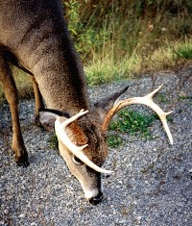
明喻 Simile
甲象乙/甲如同乙
神 啊 ， 我 的 心 切 慕 你 ，
如 鹿 切 慕 溪 水 。诗篇42：1

Slide 25
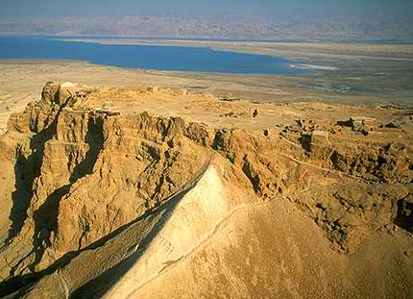
暗喻、隐喻 Metaphor
甲是乙
耶 和 华 是 我 的 岩 石 ， 我 的 山 寨 ， 我 的 救 主 ， 我 的 神 ， 我 的 磐 石 ， 我 所 投 靠 的 。诗篇18：2

Slide 26
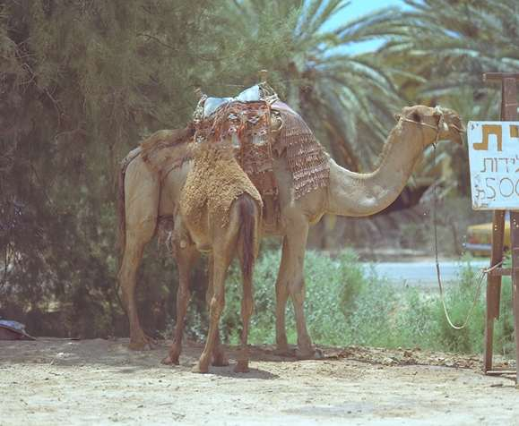
夸张法 Hyperbole
故意夸大、言过其实
以达到强调的目的
诗119：136
我的眼泪下流成河

Slide 27
拟人法 Personification
将人的特征、行为
加于固定物或动物之上
赛55：12
大山小山必在你们面前发声歌唱，田野的树木也都拍掌

Slide 28
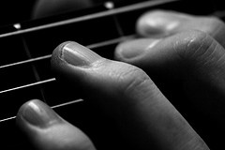
神格拟人法
392
P 15
用人的特征、行为、情感来形容神
诗8：3
我 观 看 你 指 头 所 造 的 天 ，
并 你 所 陈 设 的 月 亮 星 宿 ，

Slide 29
旧约全书概论链接地址 BibleStudyDownloads.org
免费获取这讲解!
圣经学习下载
Notes:
The explanation for free!
OT Survey link address

Slide 30
Black

